Slide 1
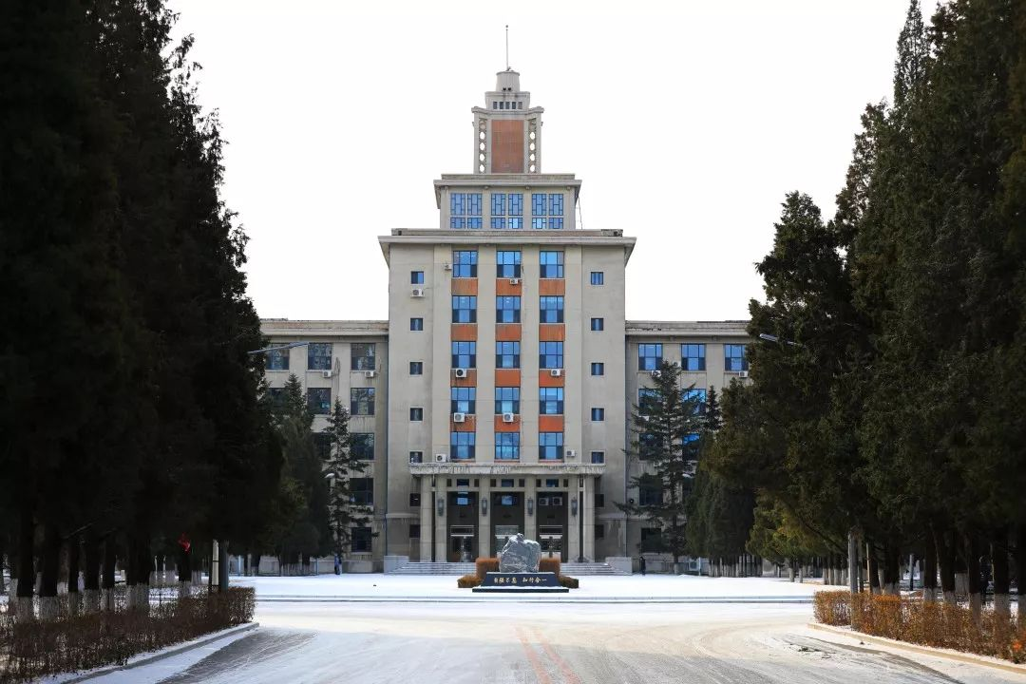


人工智能课程设计
-----火腿肠外观检测

Slide 2
机器视觉外观缺陷检测
食品行业的包装技术迅猛发展，对于食品生产制造企业而言，其生产自动化程度越来越高，对于产品质量、生产效率的要求也越来越严格。在高速包装线上，机器视觉扮演着不可或缺的角色。
采用机器视觉检测系统，可以实现稳定、连续、可靠的产品检测，客服人工检测易疲劳、个体差异、重复性差等缺点，可帮助企业提升产品质量水平，增加生产效率、降低生产成本。

Slide 3
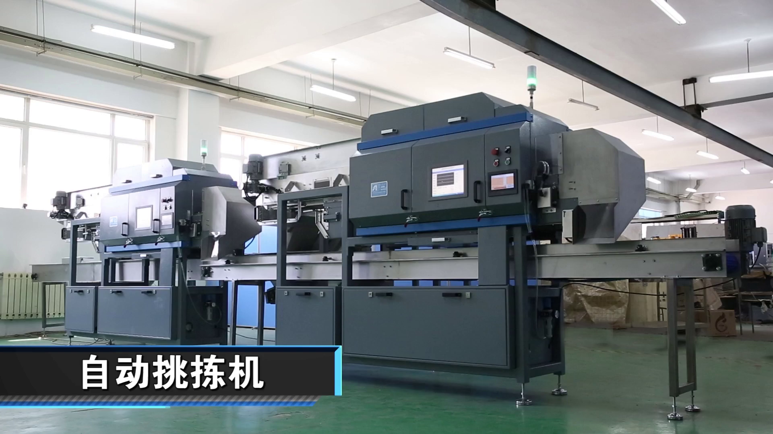
火腿肠自动挑拣机

Slide 4
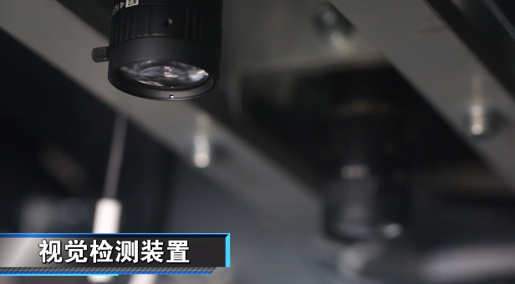
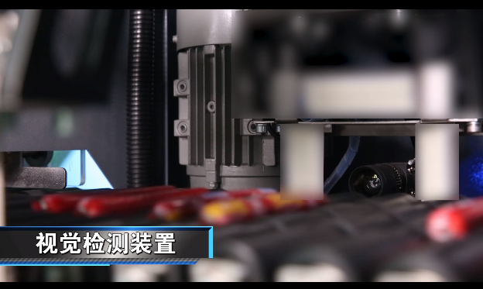
课程设计题目简介
题目：火腿肠外观检测
背景：
火腿肠在生产过程中，前端的生产工艺问题可能导致产生鼓泡或者弯曲变形现象，影响产品质量。现在要通过采集传送带上运送的火腿肠产品的外观图像进行预处理和分类，检测出次品并剔除。

Slide 5
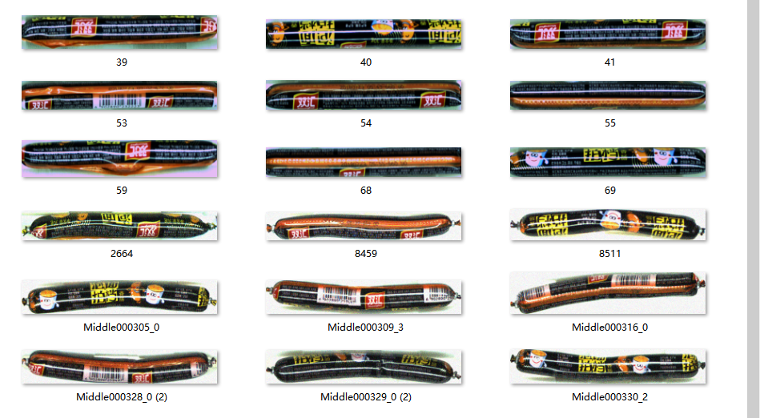
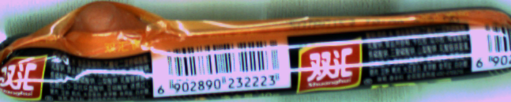
课程设计题目简介
题目：火腿肠外观检测
任务：
设计图像预处理和分类识别算法实现次品的剔除
特征向量：
1、形状
2、轮廓
3、面积
4、角点
5、局部特征
6、全局特征
....
特征提取
分类
标签： 合格
鼓泡（次品需剔除）
弯曲（次品需剔除）

Slide 6
课程设计题目简介
题目：火腿肠外观检测
可选方案：
二分类： 是不是次品 （鼓泡和弯曲都是次品）
多分类： 基于底层特征和传统分类器 （合格 鼓泡 弯曲）
深度学习：选择网络 数据集标签 训练网络
课题设计要求
实现以上2-3种方案
基于测试结果对比分析各方案的优缺点
基于优选方案搭建火腿肠外观检测应用程序

Slide 7
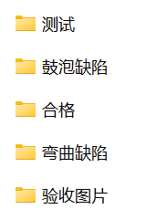
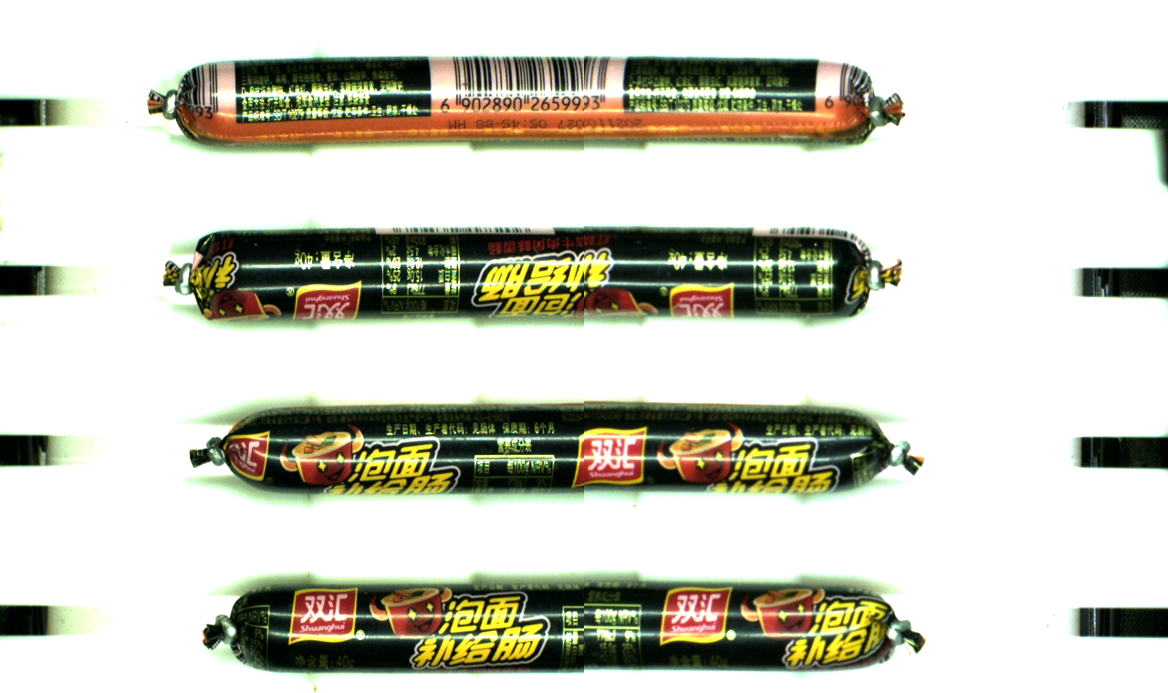
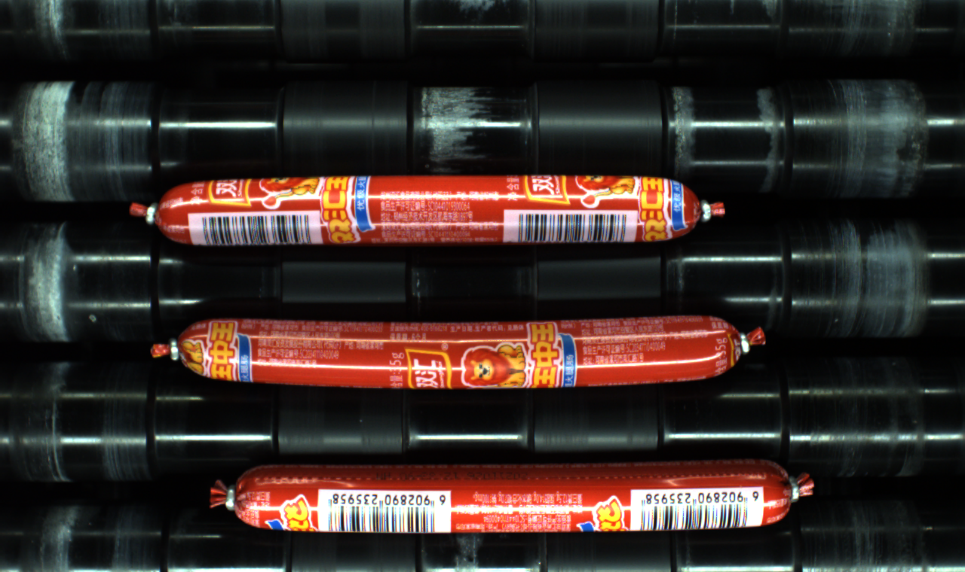
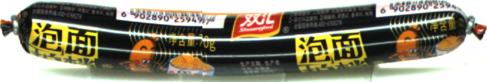
课程设计题目简介
可能涉及的具体环节：
1、对样本数据进行必要的归一化、打标签等处理
2、对图像进行去噪、分割等预处理
3、基于合格、鼓泡、弯曲的数据集进行分析、实现特征提取和表达
4、基于提取的特征选取适当分类器进行训练，识别合格、鼓泡次品和弯曲次品三类，使用测试数据集来验证你的算法效果。
5、（选做）在区分合格品与次品(鼓泡、弯曲)的基础上，设计算法来描述火腿肠缺陷的严重程度（轻微、中等、严重等级别）。
6、搭建应用程序检测现场采集的图片中是否含有鼓泡和弯曲的次品，并标记位置提示剔除！可根据需要设计生成后台数据文件保存检测记录等。
样本数据
验收图片

Slide 8
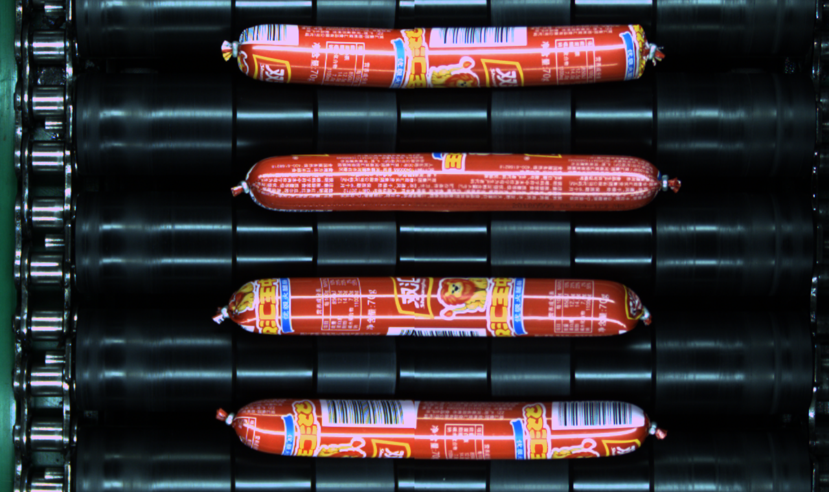
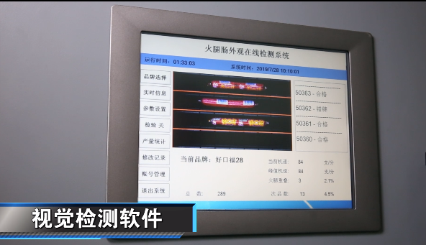
课程设计题目简介
题目：火腿肠外观检测
结题验收：火腿肠外观在线检测，剔除次品
1、讲解和展示方案设计和实验测试结果
2、对现场提供照片进行次品检测

Slide 9
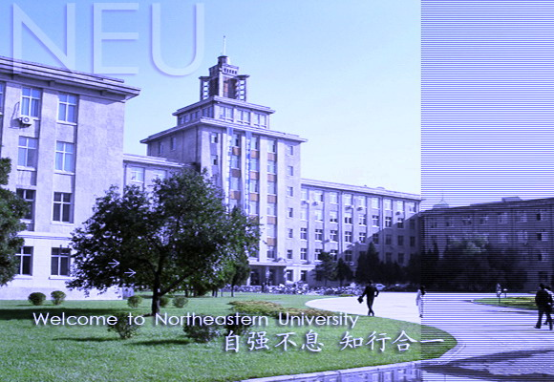

谢 谢
www.neu.edu.cn

